Slide 1
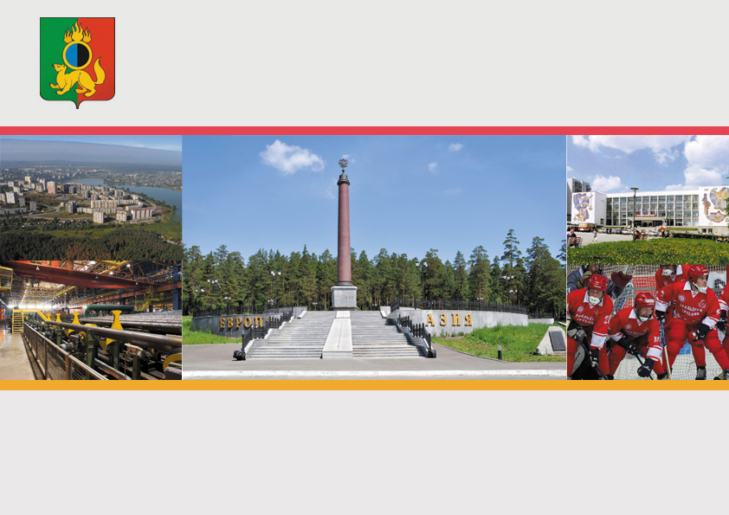
Бюджет для граждан
муниципального округа Первоуральск
Исполнение за 2025 год

Slide 2


Цели создания открытого бюджета
ознакомление граждан с задачами и приоритетными направлениями бюджетной политики, основными условиями формирования и исполнения бюджета муниципального округа Первоуральск;
информирование граждан о ходе бюджетного процесса в муниципальном округе Первоуральск;
обеспечение широкого вовлечения граждан в процедуры обсуждения и принятия конкретных бюджетных решений, общественного контроля их эффективности и результативности;
повышение прозрачности формирования и расходования бюджетных средств в муниципальном округе Первоуральск;
повышение ответственности органов местного самоуправления при принятии решений в сфере бюджетной политики;
формирование положительного имиджа города Первоуральска.

Slide 3



Основы составления проекта бюджета муниципального округа Первоуральск
Бюджетное послание Президента Российской Федерации
Стратегия социально-экономического развития муниципального округа
Прогноз социально-экономического развития муниципального округа
Основные направления бюджетной и налоговой политики
Муниципальные программы
СОСТАВЛЕНИЕ ПРОЕКТА БЮДЖЕТА МУНИЦИПАЛЬНОГО ОКРУГА

Slide 4
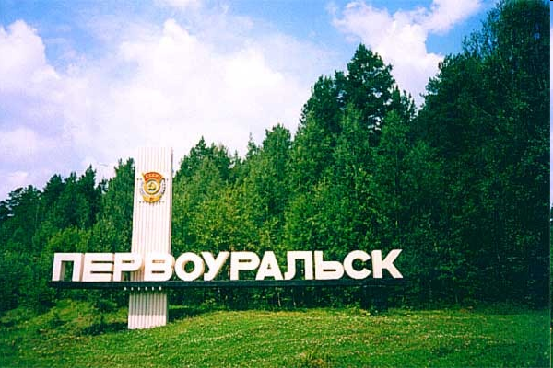
Нормативно-правовая база
Бюджетный кодекс Российской Федерации
Федеральный закон от 06.10.2003 № 131-ФЗ
«Об общих принципах организации местного
самоуправления в Российской Федерации»
Федеральный закон от 08.05.2010 № 83-ФЗ
«О внесении изменений в отдельные законодательные акты Российской Федерации в связи с совершенствованием правового положения государственных (муниципальных) учреждений»
Решение Первоуральской городской Думы от 27.07.2017 г. № 649 (в редакции от 28.06.2018 г) «Об утверждении положения о бюджетном устройстве и бюджетном процессе в муниципальном округе Первоуральск »
Решение Первоуральского городского Совета от 23.06.2005года № 94 (в редакции от 22.01.2026 г.) «Об утверждении Устава муниципального округа Первоуральск»
Решение Первоуральской городской Думы 249 от 19.12.2024 г. (в ред. № 341 от 08.12.2025г) « О бюджете муниципального округа Первоуральск на 2025 год и плановый период 2026 и 2027 годов»
Решение Первоуральской городской Думы 385 от 28.05.2026 г. « Об утверждении отчета об исполнении бюджета муниципального округа Первоуральск за 2025 год»

Slide 5
Участие жителей Первоуральска в формировании бюджета
В муниципальном округе Первоуральск возможность участия граждан в формировании бюджета на очередной финансовый год и плановый период обеспечения следующим образом:
Публичное обсуждение муниципальных программ.
На официальном сайте муниципального округа публикуется проект муниципальной программы и информация о порядке направления замечаний и предложений к проекту обсуждения.
Период проведения общественного обсуждения проекта программы – не менее 7 календарных дней.
Обсуждения бюджета муниципального округа Первоуральск на публичных слушаниях, что обеспечивает обсуждение вопросов формирования бюджета широким кругом лиц, депутатами, гражданами, СМИ.

Slide 6
Основные направления бюджетной и налоговой политики муниципального округа Первоуральск на 2025-2027 годы
Бюджетная политика в период 2025 - 2027 годов соответствует критериям последовательности, реалистичности, эффективности и адресности.
Планирование бюджета муниципального округа Первоуральск осуществляется на три года: 2025 год и плановый период 2026 и 2027 годов.
Основные задачи бюджетной политики на 2025–2027 годы:
обеспечение сбалансированности бюджета муниципального округа Первоуральск,
повышение качества управления бюджетным процессом главными распорядителями бюджетных средств,
оптимизация структуры расходов бюджета муниципального округа Первоуральск, повышение эффективности бюджетных расходов, в том числе за счет оптимизации закупок максимально эффективного использования субсидий,
концентрация усилий на основных направлений стратегического развития муниципального округа,
обеспечение открытости планирования бюджета муниципального округа для граждан.
Улучшение инвестиционного климата.
Применение программно-целевого метода бюджетного планирования (20 муниципальных программ с долей расходов 94,6% от общего объема расходов).
Создание условий для повышения качества предоставления муниципальных услуг.
Все мероприятия направлены на сохранение социальной направленности расходов и на развитие муниципального округа Первоуральск.

Slide 7
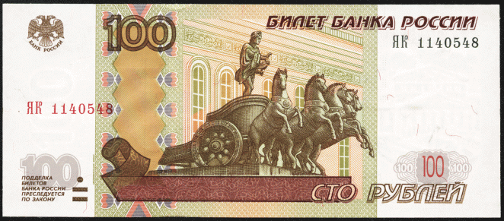
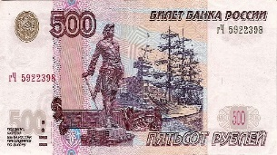
Азбука бюджета
Бюджет - форма образования расходования денежных средств, предназначенных для финансового обеспечения задач и функций государства и местного самоуправления.
Доходы бюджета – поступающие в бюджет денежные средства.
Расходы бюджета – выплачиваемые из бюджета денежные средства.
ДЕФИЦИТ
- превышение расходов над доходами
РЕЗУЛЬТАТ ИСПОЛНЕНИЯ БЮДЖЕТА
=
ДОХОДЫ
«минус»
РАСХОДЫ
ПРОФИЦИТ
- превышение доходов над расходами
!
Обязательное требование, предъявляемое к составлению и утверждению бюджета –это его сбалансированность.

Slide 8
Азбука бюджета
ДОХОДЫ БЮДЖЕТА- безвозмездные,
безвозвратные поступления
денежных средств в бюджет
НАЛОГОВЫЕ ДОХОДЫ
Поступления от уплаты
налогов, установленных
Налоговым кодексом
Российской Федерации:
-налог на доходы
физических лиц;
-акцизы;
-налоги на совокупный
доход(ЕНВД,
сельхозналог,
патентная система);
-налог на имущество
физических лиц;
-земельный налог;
-госпошлина.
БЕЗВОЗМЕЗДНЫЕ
ПОСТУПЛЕНИЯ
Поступления в местный бюджет
из областного бюджета
межбюджетных трансфертов
в виде дотаций, субсидий,
субвенций и иных
межбюджетных трансфертов,
а также поступления от физических
и юридических лиц
(кроме налоговых и
неналоговых доходов)
НЕНАЛОГОВЫЕ ДОХОДЫ
Платежи, которые включают в себя:
•доходы от использования
и продажи имущества;
•платные услуги
казенных учреждений;
•штрафы за нарушение
законодательства;
•плата за негативное
воздействие на окружающую среду
•иные неналоговые доходы

Slide 9
Азбука бюджета
РАСХОДЫ БЮДЖЕТА - выплачиваемые из бюджета денежные средства
Расходы бюджета распределены по :
6-ти
главным распорядителям
11-ти
разделам бюджетной классификации
20 -ти
муниципальной программе

Slide 10
Программно-целевой метод планирования
Муниципальные программы соответствуют Стратегии социально-экономического развития муниципального округа Первоуральск и содержат:
цели и задачи в определенной сфере;
способы их достижения (мероприятия программы);
объемы используемых финансовых средств в соответствии с решением о бюджете;
показатели эффективности реализации программы, на основании которых дается оценка достижения или не достижения заданных целей.
В бюджете муниципального округа Первоуральск на 2025 год и плановый период 2026 и 2027 годов отражены направления целей и задач, определенные муниципальными программами.
94,6% расходов бюджета муниципального округа Первоуральск выполняются в рамках мероприятий муниципальных программ.

Slide 11


Межбюджетные отношения
МЕЖБЮДЖЕТНЫЕ ОТНОШЕНИЯ - взаимоотношения между публично-правовыми образованиями по вопросам регулирования бюджетных правоотношений, организации и осуществления бюджетного процесса
МЕЖБЮДЖЕТНЫЕ ТРАНСФЕРТЫ-
средства, предоставляемые
одним бюджетом
бюджетной системы
Российской Федерации
другому бюджету
Дотации (от лат. «Dotatio»-
дар, пожертвование)-
предоставляются
без определения конкретной
цели их использования
Субвенции(от лат. «Subvenire»-
приходить на помощь )-
предоставляются на финансирование «переданных» местным бюджетам расходных обязательств РФ
Субсидии(от лат. «Subsidium»-
поддержка )-
предоставляются
на условиях долевого
софинансирования
расходов других бюджетов

Slide 12
БЮДЖЕТНЫЙ ПРОЦЕСС - ежегодное формирование и исполнение бюджета:
1. Утверждение бюджета очередного года.
2. Исполнение бюджета в текущем году.
3. Формирование отчета об исполнении бюджета предыдущего года.
4. Утверждение отчета об исполнении бюджета предыдущего года.
5. Составление проекта бюджета очередного года.
6. Рассмотрение проекта бюджета очередного года.
Бюджетный процесс

Slide 13
Основные показатели развития экономики
муниципального округа Первоуральск
№ п/п | Наименование показателя | Единица измерения | 2025 год план | 2025 год факт
1. | Численность постоянного населения (на начало года) | человек | 129 034 | 128 318
2. | Фонд начисленной заработной платы работников крупных и средних предприятий | млн. руб. | 34 759,8 | 36 089,0
3. | Среднемесячная заработная плата одного работника по крупным и средним предприятиям | руб. | 82 602 | 89 597,4
4. | Уровень зарегистрированной безработицы (отношение общей численности зарегистрированных безработных к экономически активному населению) | % | 0,40 | 0,39
5. | Численность занятых в экономике (среднегодовая) – всего | человек | 54 999 | 56 240
1

Slide 14
Среднемесячная номинальная начисленная заработная плата работников муниципальных учреждений
Наименование показателя | Достижение показателей по Указам Президента РФ, руб.
 | Целевое значение на 2025 год | Достигнутое значение за 2025 (факт)
Работников муниципальных дошкольных образовательных учреждений | 70 916,99 | 72 008,18
Работников муниципальных общеобразовательных учреждений | 76 456,55 | 77 735,30
Работников муниципальных учреждений культуры и искусства | 76 046,00 | 76 071,10

Slide 15
Социально – экономическая ситуация
Рынок труда
Заработная плата и занятость населения

Slide 16
Основные параметры бюджета муниципального округа Первоуральск на 31.12.2025 г.
ДОХОДЫ БЮДЖЕТА
8 584 020,97 тыс.руб.
Налог на доходы
физических лиц
1 942 282,93 тыс.руб.
Доходы
в расчете
на
1 человека
66 525,26 руб.
Расходы
в расчете
на
1 человека
68 130,47 руб.
Общегосударственные вопросы
301 211,74 тыс. руб.
РАСХОДЫ БЮДЖЕТА
8 742 366,09 тыс.руб.
Национальная безопасность
и правоохранительная деятельность
58 876,38 тыс.руб.
Земельный налог
112 463,67 тыс.руб.
.
Национальная экономика
759 142,87 тыс.руб.
Налоги
на совокупный
доход
383 970,42 тыс.руб.
Жилищно-коммунальное
Хозяйство
1 305 919,10 тыс.руб.
Охрана окружающей среды
104 964,68 тыс.руб
Доходы от
использования
муниципального
имущества
167 148,34 тыс.руб.
Образование
5 069 184,19 тыс.руб.
Культура, кинематография
306 579,28 тыс.руб.
Налог на имущество
физических лиц
100 047,15 тыс.руб.
Социальная политика
479 576,18 тыс.руб.
Прочие доходы
356 601,82 тыс.руб.
Физическая культура и спорт
341 118,24 тыс.руб.
Средства массовой информации
15 793,41 тыс.руб.
Безвозмездные
поступления
5 521 506,64 тыс.руб
Обслуживание муниципального
долга 0,00 тыс.руб.

Slide 17
Муниципальный долг
Программа муниципальных внутренних заимствований муниципального округа Первоуральск за 2025 год
№ | Наименование муниципального внутреннего заимствования муниципального округа Первоуральск | Остаток основной суммы долга по бюджетным кредитам прошлых лет, на 01.01.2025 (тыс.руб) | Объем привлечения в 2025 году, (тыс. руб.) | Объем средств, направляемых на погашение основной суммы долга, (тыс. руб)
1 | Бюджетные кредиты, привлекаемые в местный бюджет от других бюджетов бюджетной системы Российской Федерации | 0,00 | 24 800,00 | 0,00
2 | Бюджетные кредиты, привлекаемые в местный бюджет от кредитных организаций | 0,00 | 0,00 | 0,00
3 | ВСЕГО | 0,00 | 24 800,00 | 0,00

Slide 18
Структура расходов бюджета муниципального округа Первоуральск в 2025 году (факт)

Slide 19
Структура налоговых и неналоговых доходов бюджета муниципального округа Первоуральск в 2025 году
2

Slide 20

Участие муниципального округа Первоуральск
в федеральных и областных программах в 2025 году (факт)
Наименование государственной, муниципальной программы, мероприятий | Всего средств, млн.руб. | Средства ФБ, млн.руб. | Средства ОБ, млн.руб. | Средства МБ, млн.руб.
Государственная программа Свердловской области "Развитие системы образования и реализация молодежной политики в Свердловской области" (19.12.2019 № 920-ПП) | 251,9 |  | 197,3 | 54,6
Государственная программа Свердловской области "Развитие физической культуры и спорта в Свердловской области" (29.10.2013 г. №1332-ПП) | 0,1 |  | 0,1
Государственная программа Свердловской области «Комплексное развитие сельских территорий в Свердловской области" (08.09.2021 г. №582-ПП) | 1,3 |  | 0,7 | 0,6
Государственная программа Свердловской области "Развитие культуры в Свердловской области" (21.10.2013 г. №1268-ПП) | 2,2 | 1,0 | 0,4 | 0,8
Государственная программа Свердловской области «Развитие жилищно-коммунального хозяйства и повышение энергетической эффективности в Свердловской области" (29.10.2013 № 1330-ПП) | 429,0 | 54,9 | 266,0 | 108,1
Государственная программа Свердловской области "Реализация основных направлений государственной политики в строительном комплексе Свердловской области" (24.10.2013 № 1296-ПП) | 7,1 | 0,6 | 3,1 | 3,4
Государственная программа Свердловской области «Обеспечение рационального и безопасного природопользования на территории Свердловской области" (20.06.2019 № 375-ПП) | 103,9 | 13,8 | 59,1 | 31,0
Государственная программа Свердловской области «Формирование современной городской среды на территории Свердловской области» (31.10.2017 № 805-ПП) | 85,0 | 27,3 | 20,2 | 37,5
Государственная программа Свердловской области «Совершенствование социально-экономической политики на территории Свердловской области» (26.10.2023 № 772-ПП) | 2,4 |  | 0,7 | 1,7
Постановление Правительства Свердловской области «Об утверждении Порядка предоставления в 2025 году из ОБ субсидии бюджетам МО, расположенных на территории Свердловской области, на реализацию мероприятий по обновлению подвижного состава общественного транспорта общего пользования» (03.04.2025 № 212-ПП) | 90,2 |  | 46,3 | 43,9
ИТОГО | 973,1 | 97,6 | 593,9 | 281,6

Slide 21
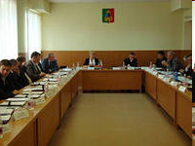


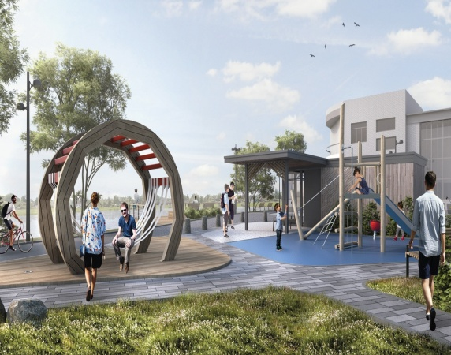
Программы бюджета на 2025 год (факт)
тыс.руб.
МП «Развитие муниципальной службы в муниципальном округе Первоуральск» на 2022-2027 годы
МП «Развитие информационных технологий в муниципальном округе Первоуральск на 2022-2027 годы»
МП «Обеспечение общественного порядка, пожарной безопасности и защита населения от ЧС» на территории муниципального округа Первоуральск на 2024-2029 годы
МП «Формирование современной городской среды муниципального округа Первоуральск на 2024-2030 годы»
23 734,63
9 617,79
52 630,27
235 368,00

Slide 22


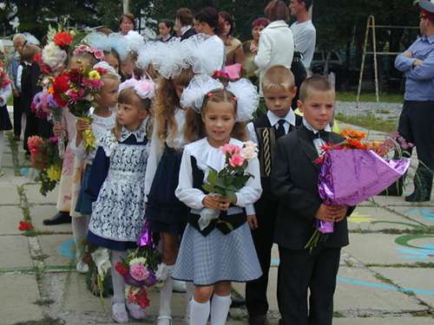
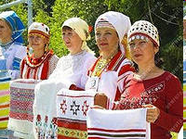
Программы бюджета на 2025 год (факт)
тыс.руб.
МП «Развитие и модернизация ЖКХ, повышение энергетической эффективности муниципального округа Первоуральск на 2024-2029 годы»
МП «Охрана окружающей среды на территории муниципального округа Первоуральск на 2023-2028 годы»
МП «Развитие системы образования в муниципальном округе Первоуральск на 2024-2030 годы»
МП «Развитие культуры в муниципальном округе Первоуральск на 2024-2029 годы»
687 646,31
135 858,73
4 978 570,41
403 382,14

Slide 23
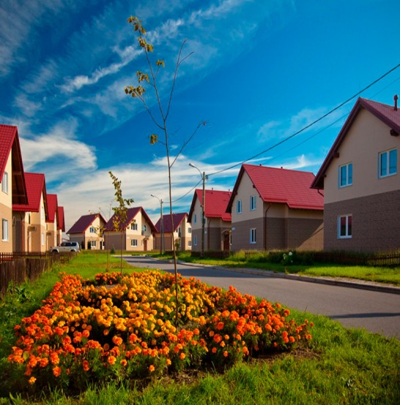

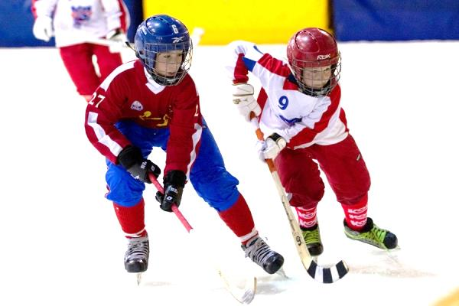

Программы бюджета на 2025 год (факт)
тыс.руб.
МП «Комплексное развитие сельских территорий муниципального округа Первоуральск на 2023-2028 годы»
МП «Социальная поддержка граждан муниципального округа Первоуральск» на 2022-2027 годы»
МП «Развитие физической культуры и спорта на территории муниципального округа Первоуральск на 2024-2029 годы»
МП «Управление муниципальной собственностью и земельными ресурсами, расположенными на территории муниципального округа Первоуральск на 2025-2030 годы»
1 807,73
422 841,74
302 631,42
199 807,53

Slide 24

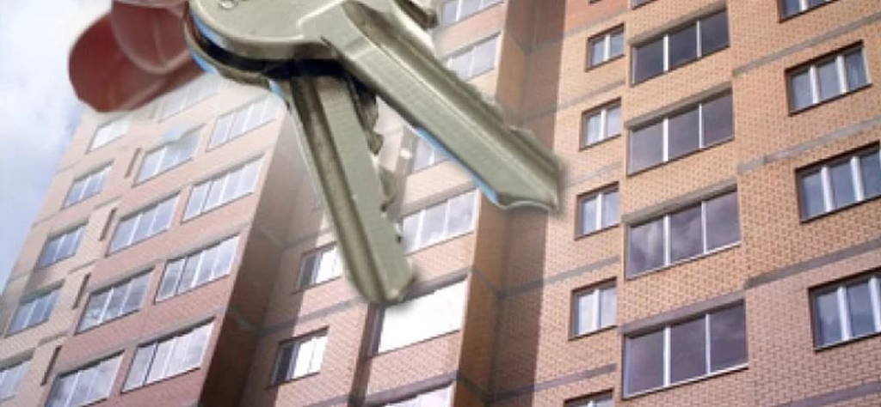


Программы бюджета на 2025 год (факт)
тыс.руб.
МП «Совершенствование
градостроительной политики на территории муниципального округа Первоуральск с 2025 по 2030 годы»
МАП «Переселение граждан на территории муниципального округа Первоуральск из аварийного жилищного фонда в 2020-2029 годах»
МП «Обеспечение жильем молодых семей на территории муниципального округа Первоуральск на 2022-2027 годы»
МП «Предоставление региональной поддержки молодым семьям на улучшение жилищных условий на территории муниципального округа Первоуральск на 2022-2027 годы»
10 126,65
112 059,32
5 857,31
1 305,10

Slide 25
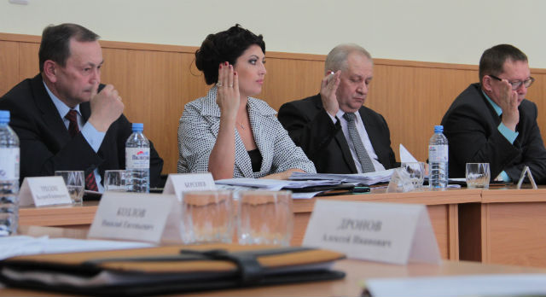


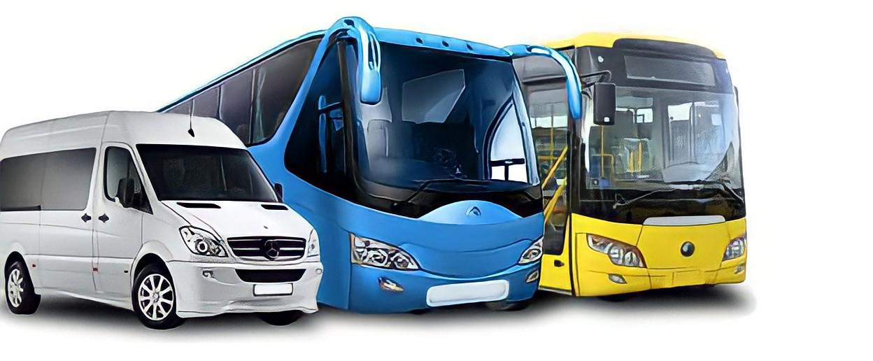
Программы бюджета на 2025 год (факт)
тыс.руб.
МП «Обеспечение деятельности ОМС и МА» на территории муниципального округа Первоуральск на 2022-2027 годы»
МП «Развитие малого и среднего предпринимательства, внутреннего и въездного туризма на территории муниципального округа Первоуральск на 2022-2027 годы»
  МП «Безопасность дорожного движения в муниципальном округе Первоуральск на 2024-2029 годы»
МП «Организация регулярных перевозок пассажиров и багажа автомобильным транспортом в муниципальном округе Первоуральск на 2025-2030 годы»
78 994,46
4 142,99
584 055,57
23 411,39

Slide 26
Расходы на образование
ОБРАЗОВАНИЕ
5 069 184,19 тыс.руб.
Дошкольное
образование
(1 909 009,57 тыс. руб.)
Выполнены работы по капитальному ремонту фасадов ДС № 77, 43; капитальному ремонту кровли ДС № 77, 43, 29, 95; Ремонт подпорных стен ДС № 54.
Заключен 1 договор о целевом обучении.
Общее образование
(2 507 501,01 тыс. руб.)
Оснащен медицинский класс в МАОУ СОШ № 4, кабинеты ОБРЗ и труд МАОУ СОШ № 9, 12,11; в рамках проекта « Ресурсная школа» Лицей № 21, проведен ремонт обеденного зала МБОУ ООШ № 40, Приобретено оборудование для пищеблоков 20 школьных столовых, установлена система вытяжной вентиляции. Оборудована спортивная площадка МАОУ СОШ № 4; Проведен капит.ремонт здания ДС под оборудование НШ № 15, оборудована спортивная площадка ПМАОУ СОШ № 15, МАОУ СОШ № 12; Заключено 2 договора о целевом обучении.
Дополнительное
Образование
(263 537,42 тыс. руб.)
Ведутся ремонтные работы в дворовом клубе «ЧАЙКА» ПМБОУ ДО ЦДО, расположенного по адресу: ул.Трубников, д.60б. Проведены работы по благоустройству территории ПМАОУ ДО ЦРДМ. Проведен ремонт внутренних помещений здания МБУ ДО ПДШИ по ул.Чкалова,23 (замена дверей в здании, замена видеонаблюдения, ремонт кабинетов, разработка ПСД на установку пожарной сигнализации и системы оповещения), установка ограждения здания; приобретены музыкальные инструменты (гитара, домры). Проведен ремонт здания по ул. Володарского 20А и благоустройство школы МБОУ ДО ПДШХ.
Молодежная
политика
(64 949,70 тыс.руб.)
- обеспечивается подготовка молодых граждан к военной службе – 919 чел.;
- оздоровлено детей в летний период –
15 705 чел, в учебное время - 192 чел.;
- проведено 169 общегородских мероприятий для педагогических работников и молодежи ГО Первоуральск. Проведен капит. ремонт актового зала, приобретено оборудование ПМАОУ ДО ЦРДМ ,
Другие вопросы
в области
образования
(323 808,85 тыс.руб.)
Обеспечивается деятельность 4-х казенных учреждений и органа местного самоуправления.
Объем расходов на образование в расчете
на одного жителя составит 39 505 руб.

Slide 27
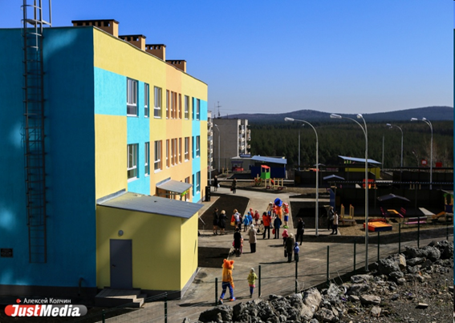
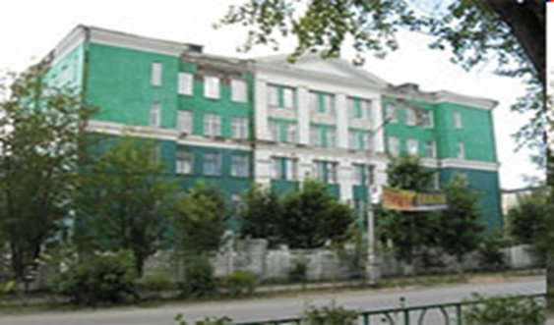
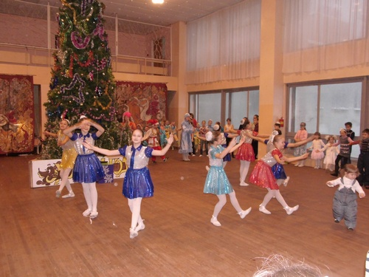
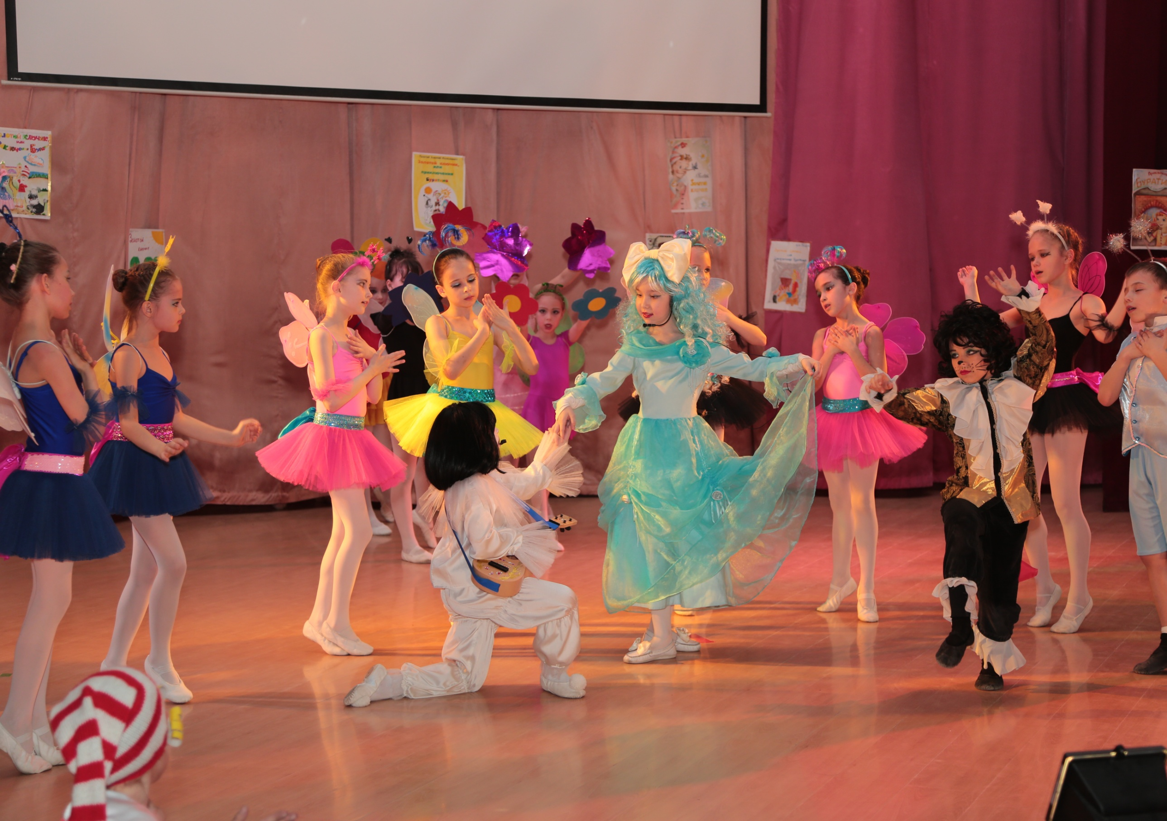
Расходы на образование
Расходы на образование в муниципальном округе Первоуральск осуществляются
в рамках Муниципальной программы «Развитие системы образования в муниципальном округе Первоуральск на 2024-2030 годы»
Оказание услуг в сфере образования осуществляют:
11
дошкольных учреждений (59 с учетом сети филиалов)
24
общеобразовательных учреждения
6
учреждений дополнительного образования (19 с учетом сети филиалов)

Slide 28

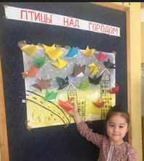


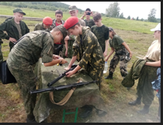
Расходы на образование
Основные направления расходов в области образования на 2025 г.
Организация предоставления дошкольного образования, создание условий для присмотра и ухода за детьми, содержания детей в муниципальных образовательных организациях, капитальный ремонт, ремонт зданий и помещений, благоустройство территорий, укрепление МТБ, мероприятия по антитеррористической защищенности
Обеспечение получения общего образования, капитальный ремонт, ремонт зданий и помещений, благоустройство территорий, обеспечение мероприятий по оборудованию спортивных площадок, осуществление мероприятий по обеспечению питанием, мероприятия по антитеррористической защищенности, создание условий для получения детьми-инвалидами качественного образования
Организация предоставления дополнительного образования детей, ПФДО, капитальный ремонт, ремонт зданий и помещений, благоустройство территорий, укрепление МТБ, реализация дополнительных общеобразовательных программ в области изобразительного искусства, мероприятия по антитеррористической защищенности
Организация военно-патриотического воспитания и допризывной подготовки молодых граждан, создание и обеспечение деятельности молодежных коворкинг-центров, организация и проведение муниципальных массовых молодежных мероприятий
Профессиональная подготовка, переподготовка и повышение квалификации
Организация отдыха детей м подростков (в т.ч. трудоустройство несовершеннолетних детей) в каникулярное время, организация отдыха детей в учебное время, организация деятельности учреждений, оказывающих услуги в сфере образования

Slide 29
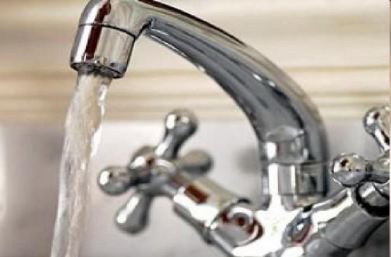
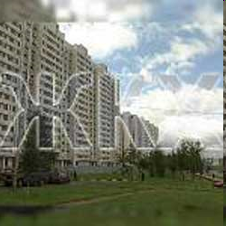
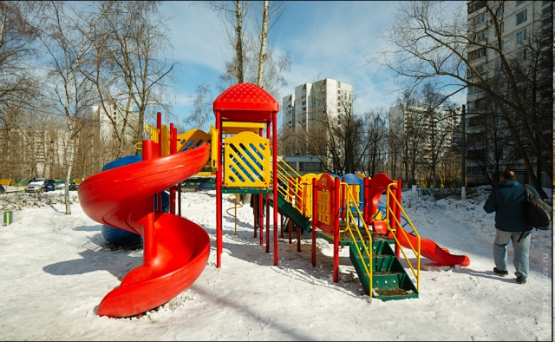
Расходы в области жилищно-коммунального хозяйства
Мероприятия в области коммунального хозяйства – 697 030,67 тыс.руб. Ремонт участка канализационного коллектора от пр. Ильича, 13 до коллектора по ул. Ватутина, с канализационным выпусками; проведены работы по капитальному ремонту сетей водоснабжения (вынос сети холодного водоснабжения из непроходных каналов тепловых сетей от ЦТП) с переключением жилых МКД; капремонт участков сетей водоотведения (ул. Цветочная, д. 2, Бурильщиков,д. 21, пр. Космонавтов, д. 5, Талица, д. 1, Сакко и Ванцетти, д. 11, Чкалова, д. 13); Заключены концессионные соглашения в отношении объектов теплоснабжения, (горячего водоснабжения), находящихся в собственности МО Первоуральск, сроком до 31.12.2028 год; приобретены 2 автомобиля для подвоза воды, акваджет, байпасная система.
Объем расходов
бюджета
на ЖКХ в расчете на
1 жителя в 2025г.
составил
10 177 руб.
Мероприятий в области
жилищного хозяйства – 234 517,32 тыс.руб. Заключены контракты на снос МКД расположенных по адресам: п.Билимбай, ул.Железнодорожная, д.2, общей площадью 191,3 кв.м.; ул.Сакко и Ванцетти, д.10, общей площадью 416,6 кв.м, ул.Свердлова 17а. Расселено 173 человека из 2 аварийных домов, частично из 5 МКД; Предоставлены субсидии ТСЖ «Жилье» на замену 2-х лифтов в МКД по адресу г Первоуральск, ул.Ватутина 47Б. Проведен капитальный ремонт в домах: ул. Комсомольская д. 2а, ул. Комсомольская д. 3а, ул. Ильича д. 14а, ул. Чкалова д. 39.
Благоустройство территории – 328 995,53 тыс.руб. Проведены работы по акарицидной обработке от клещей, уничтожение борщевика; высадка деревьев, установка топиариев и малых архитектурных форм; ремонтные работы общественных территорий (ИКЦ, корабельная роща, площадь, набережная); комплексное благоустройство дворовой территории по адресу: Комсомольская, д.10, Химиков, д.8, Розы-Люксембург, д.11, Корабельный проезд, д.5.
Другие вопросы в области жилищно-коммунального хозяйства – 45 375,58 тыс.руб

Slide 30
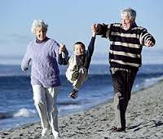

Расходы на социальную политику
Социальная политика 479 576,18 тыс.руб.
Меры социальной поддержки
Улучшение жилищных условий граждан, проживающих на сельских территориях, в том числе молодых семей и молодых специалистов Предоставлена 1 социальная выплата на приобретение жилого помещения
Предоставление гражданам субсидии на оплату жилого помещения и коммунальных услуг; компенсации расходов на оплату жилого помещения и коммунальных услуг Компенсацию расходов на оплату жилого помещения и коммунальных услуг получили 21 978 чел., в т.ч.инвалиды – 5 203 чел., ветераны – 9 565 чел., труж.тыла – 117 чел.
Обеспечение финансовой поддержки (стипендии) перспективных спортсменов (согласно ежегодному рейтингу) Выплачено 6 перспективным спортсменам. Стипендии Главы представителям учреждений образования, культуры, здравоохранения, обучающихся (за успехи в интеллектуальной и научной деятельности), волонтерам. Стипендии выплачены 9 человекам.
Осуществление мероприятий по организации питания в муниципальных общеобразовательных организациях, за счет субсидии областного бюджета Предоставлено 53 обучающихся на дому
Предоставление социальных выплат молодым семьям на приобретение (строительство) жилья
Произведены социальные выплаты 2 молодым семьям на приобретение (строительство) жилья.
Предоставление региональных социальных выплат молодым семьям Региональную выплату получила 1 семья

Slide 31
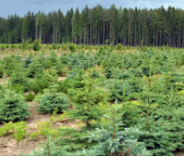
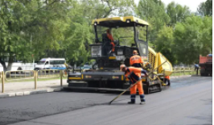
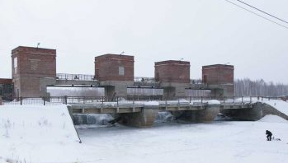

Расходы в области национальной экономики
Транспорт
112 238,10 тыс.руб
Лесное хозяйство 5 299,75 тыс.руб.
Дорожное хозяйство (дорожные фонды) 546 312,44 тыс.руб.
Водное хозяйство 25 594,30 тыс.руб.
Связь и информатика 9 617 79 тыс.руб.
НАЦИОНАЛЬНАЯ ЭКОНОМИКА
759 142,87 тыс.руб.
Сельское хозяйство и рыболовство 4 056,58 тыс.руб
Объем расходов на национальную экономику
в расчете
на одного жителя составит 5 916 руб
Другие вопросы в области национальной экономики 56 023,92 тыс.руб.

Slide 32
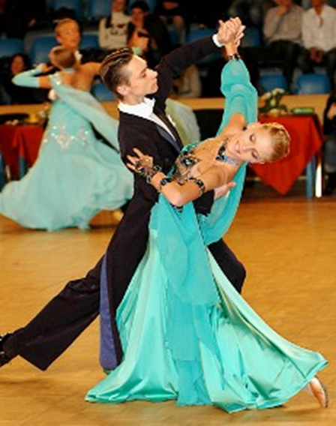
Расходы на культуру, кинематографию
Культура 306 579,28 тыс.руб
Основные направления расходов в области культуры
Организация работы муниципальной сети библиотек, осуществление основных видов библиотечного обслуживания
113 359,55 тыс.руб.
Организация досуга и приобщение жителей к творчеству, культурному развитию и самообразованию, любительскому искусству и ремеслам; общегородские мероприятия 119 645,49 тыс.руб.
Обеспечение выплаты оплаты труда работников муниц.учреждений культуры с учетом установленных указами Президента РФ показателей соотношения заработной платы для данной категории работников
4 537,60
тыс.руб.
Обеспечение деятельности учреждений в сфере массового культурно-досугового отдыха; поддержка творческой деятельности муниципальных театров
24 002,65 тыс.руб.
Благоустройство территории, ремонты зданий и помещений. Укрепление материально-технической базы.
7 594,25 тыс.руб.
Обеспечение театральными постановками и другими публичными выступлениями жителей МО Первоуральск 37 439,74 тыс.руб
Объем расходов бюджета 2025 г. в области культуры на одного жителя составляет 2 389 руб.

Slide 33
Расходы на физическую культуру и спорт
ФИЗИЧЕСКАЯ КУЛЬТУРА И СПОРТ 341 118,24 тыс.руб.
Расходы на финансовое обеспечение муниципального задания ПМБУ ФКиС «СТАРТ»:
Организация дополнительных образовательных программ спортивной подготовки, дополнительных общеразвивающих программ в сфере ФКиС (ПМАОУ ДО «СШ «Евразия») Количество учащихся- 165 чел.
Организация и проведение официальных физкультурных (физкультурно-оздоровительных) мероприятий Проведено 265 мероприятий с участием 33 956 чел.
Обеспечение финансовой поддержки АНО «КХ «СКА-Уральский трубник»)
Организация и проведение спортивно-оздоровительной работы по развитию ФКиС среди различных групп населения Проведено 168 мероприятий с участием 1 155 человек
Обеспечение финансовой поддержки (субсидии) на целевые расходы спортивных организаций, общественных федерации Количество общественных федераций – 11 федераций
Развитие инфраструктуры и организация работы в сфере ФКиС
Обеспечение доступа к спортивным объектам Количество часов доступа – 94 484
Обеспечение финансовой поддержки АНО СК по водному поло «Евразия»
Проведение тестирования выполнения нормативов испытаний (тестов) комплекса ГТО В сдаче нормативов ВФСК ГТО приняли участие 2 860 чел. Знаки отличия получили: Золото –579 чел; Серебро – 180 чел; Бронза – 67 чел.
Организация дополнительных образовательных программ спортивной подготовки, дополнительных общеразвивающих программ в сфере ФКиС (ПМАОУ ДО «СШ») Количество учащихся – 512 чел.
Мероприятия по антитеррористической защищенности муниципальных образовательных организаций МО Первоуральск
Обеспечение и содержание ДВВС
Создание спортивных площадок (оснащение спортивным оборудованием) для занятий уличной гимнастикой

Slide 34
Расходы на физическую культуру и спорт
Объем расходов бюджета 2025 г. на физическую культуру и спорт в расчете на 1 жителя 2 658 руб.
Доля населения, систематически занимающихся физической культурой и спортом, возросла в трехлетний период с 57,7% до 63,7%

Slide 35
Внесение изменений в решение ПГД от 19.12.2024 г. № 249 «О бюджете
муниципального округа Первоуральск на 2025 год и плановый период 2026 и 2027 годов»
РПГД 267 от 27.02.2025 г.
1 квартал 2025 г.
Доходы + 407 741,97 в том числе: | Расходы + 535 976,92 в том числе:
Безвозмездные поступления + 407 741,97 | Жилищно-коммунальное хозяйство + 281 173,91
 | Образование + 239 410,18
 | Социальное обеспечение населения + 12 413,38
 | Физическая культура и спорт - 3 850,35
 | Прочие расходы + 6 829,80
Дефицит (-), профицит (+) - 330 510,20

Slide 36
Внесение изменений в решение ПГД от 19.12.2024 г. № 249 «О бюджете
муниципального округа Первоуральск на 2025 год и плановый период 2026 и 2027 годов»
РПГД 288 от 24.04.2025 г.
2 квартал 2025 г.
Доходы - 43 496,23 в том числе: | Расходы - 3 780,50 в том числе:
Безвозмездные поступления - 43 496,23 | Жилищно-коммунальное хозяйство - 46 154,40
 | Образование + 66 774,00
 | Прочие расходы - 20 619,60
Дефицит (-), профицит (+) - 370 225,93

Slide 37
Внесение изменений в решение ПГД от 19.12.2024 г. № 249 «О бюджете
муниципального округа Первоуральск на 2025 год и плановый период 2026 и 2027 годов»
РПГД 301 от 26.06.2025 г.
2 квартал 2025 г.
Доходы + 110 426,58 в том числе: | Расходы + 110 426,58 в том числе:
Налоговые и неналоговые доходы + 68 760,31 | Жилищно-коммунальное хозяйство + 65 391,94
Безвозмездные поступления + 41 666,27 | Образование + 80 487,90
 | Прочие расходы - 35 453,26
Дефицит (-), профицит (+) - 370 225,93

Slide 38
Внесение изменений в решение ПГД от 19.12.2024 г. № 249 «О бюджете
муниципального округа Первоуральск на 2025 год и плановый период 2026 и 2027 годов»
РПГД 311 от 31.07.2025 г.
3 квартал 2025 г.
Доходы + 69 835,70 в том числе: | Расходы + 69 835,70 в том числе:
Безвозмездные поступления + 69 835,70 | Жилищно-коммунальное хозяйство + 21 653,92
 | Образование + 12 106,56
 | Охрана окружающей среды + 60835,70
 | Прочие расходы - 24 760,48
Дефицит (-), профицит (+) - 370 225,93

Slide 39
Внесение изменений в решение ПГД от 19.12.2024 г. № 249 «О бюджете
муниципального округа Первоуральск на 2025 год и плановый период 2026 и 2027 годов»
РПГД 318 от 25.09.2025 г.
3 квартал 2025 г.
Доходы + 146 249,13 в том числе: | Расходы + 146 249,13 в том числе:
Безвозмездные поступления + 146 249,13 | Жилищно-коммунальное хозяйство - 42 309,33
 | Образование + 177 888,15
 | Культура, кинематография + 5 688,38
 | Прочие расходы + 4 981,93
Дефицит (-), профицит (+) - 370 225,93

Slide 40
Внесение изменений в решение ПГД от 19.12.2024 г. № 249 «О бюджете
муниципального округа Первоуральск на 2025 год и плановый период 2026 и 2027 годов»
РПГД 334 от 27.11.2025 г.
4 квартал 2025 г.
Доходы + 71 244,33 в том числе: | Расходы + 71 244,33 в том числе:
Безвозмездные поступления + 93 860,05 | Жилищно-коммунальное хозяйство + 66 807,94
Налоговые и неналоговые доходы - 22 615,72 | Прочие расходы + 4 436,39
Дефицит (-), профицит (+) - 370 225,93

Slide 41
Внесение изменений в решение ПГД от 19.12.2024 г. № 249 «О бюджете
муниципального округа Первоуральск на 2025 год и плановый период 2026 и 2027 годов»
РПГД 341 от 08.12.2025 г.
4 квартал 2025 г.
Доходы + 195 346,39 в том числе: | Расходы + 195 346,39 в том числе:
Налоговые и неналоговые доходы + 12 959,69 | Жилищно-коммунальное хозяйство - 50 122,75
Безвозмездные поступления + 182 386,70 | Образование + 135 634,47
 | Социальное обеспечение населения + 41 000,00
 | Прочие расходы + 68 834,67
Дефицит (-), профицит (+) - 370 225,93

Slide 42
Контактная информация
Финансовое управление Администрации
муниципального округа Первоуральск
Руководитель: Ярославцева Марина Юрьевна
Тел/факс:8(3439)647755
Эл.почта:ufin@prvadm.ru

Slide 43
СПАСИБО ЗА ВНИМАНИЕ!

